Slide 1

JÄSENTILAISUUS 23.4.2026
Digiseniori Kari Katainen
“Tekoäly –mitä se tarkoittaa meille senioreille"

Slide 2


Slide 3
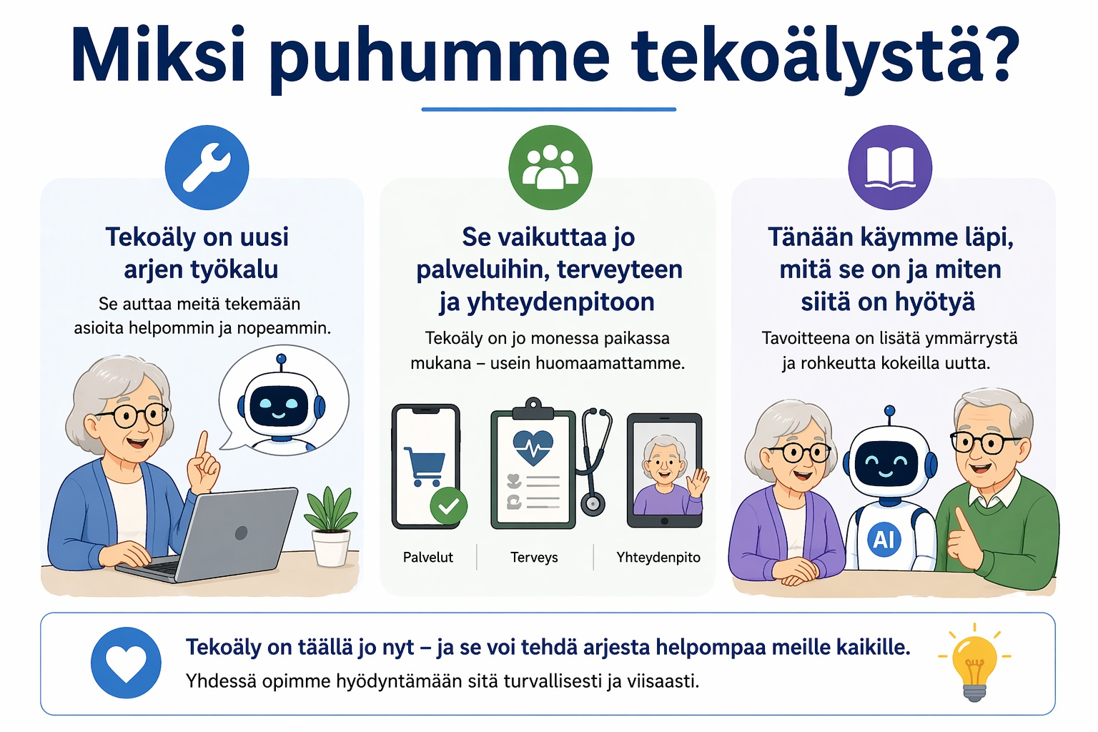

Slide 4
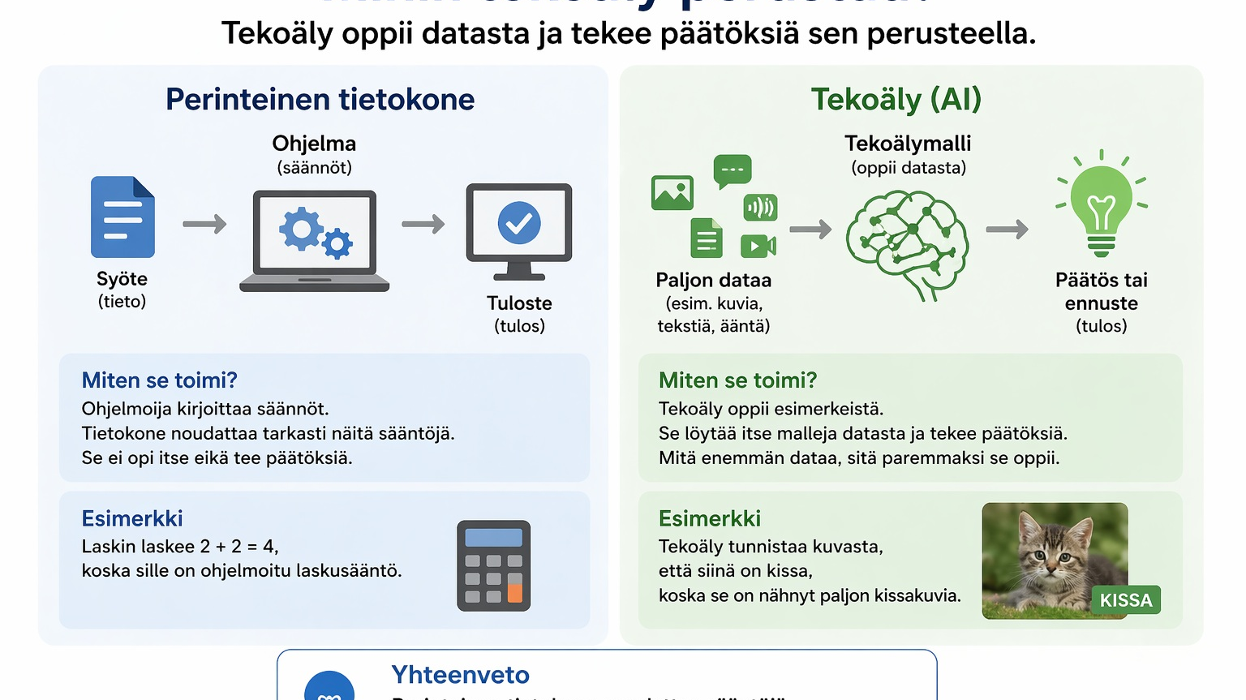

Slide 5
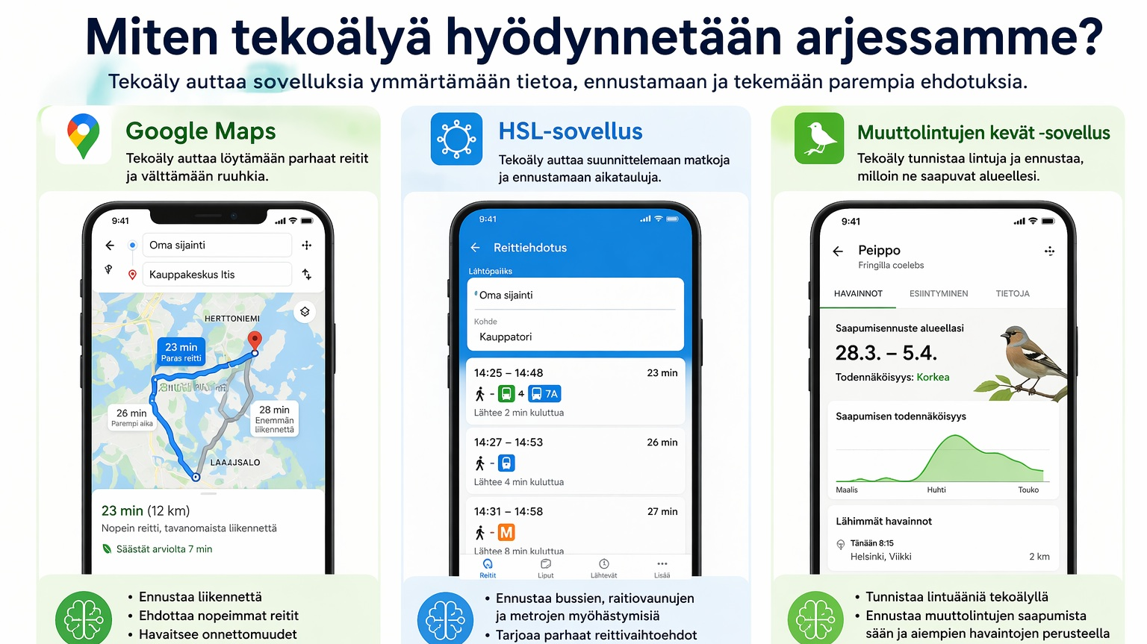

Slide 6
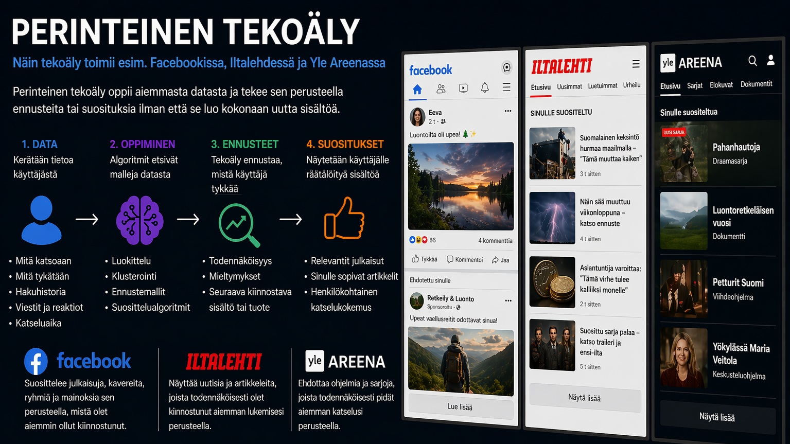

Slide 7


Slide 8
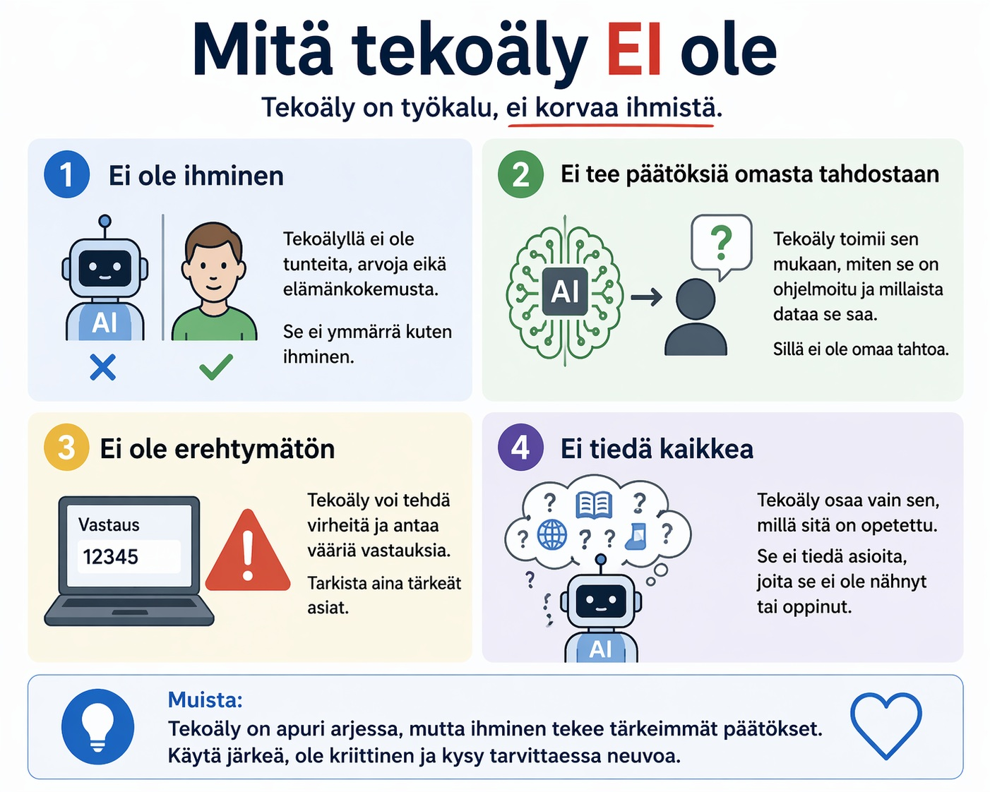

Slide 9
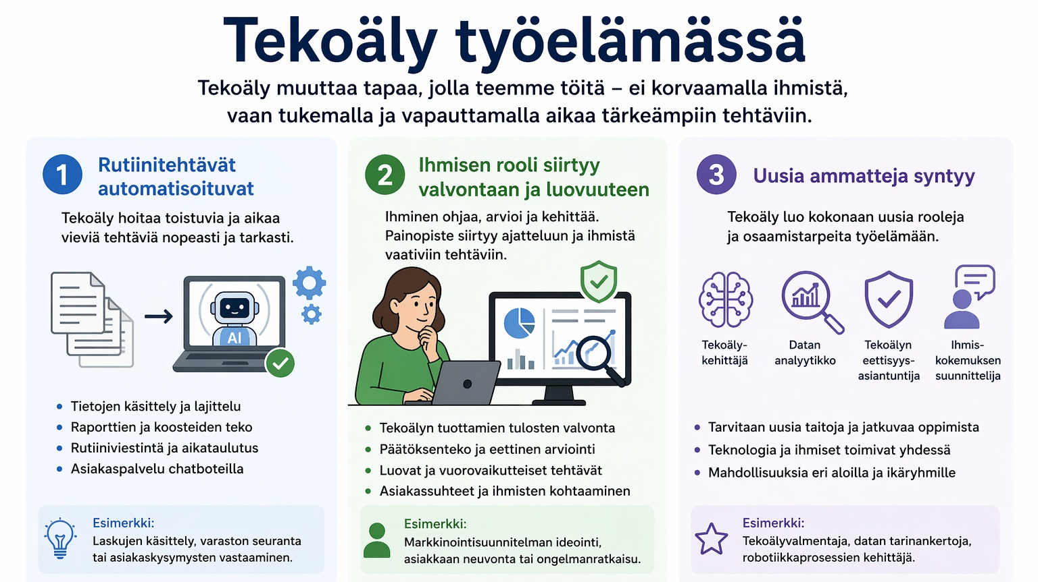

Slide 10
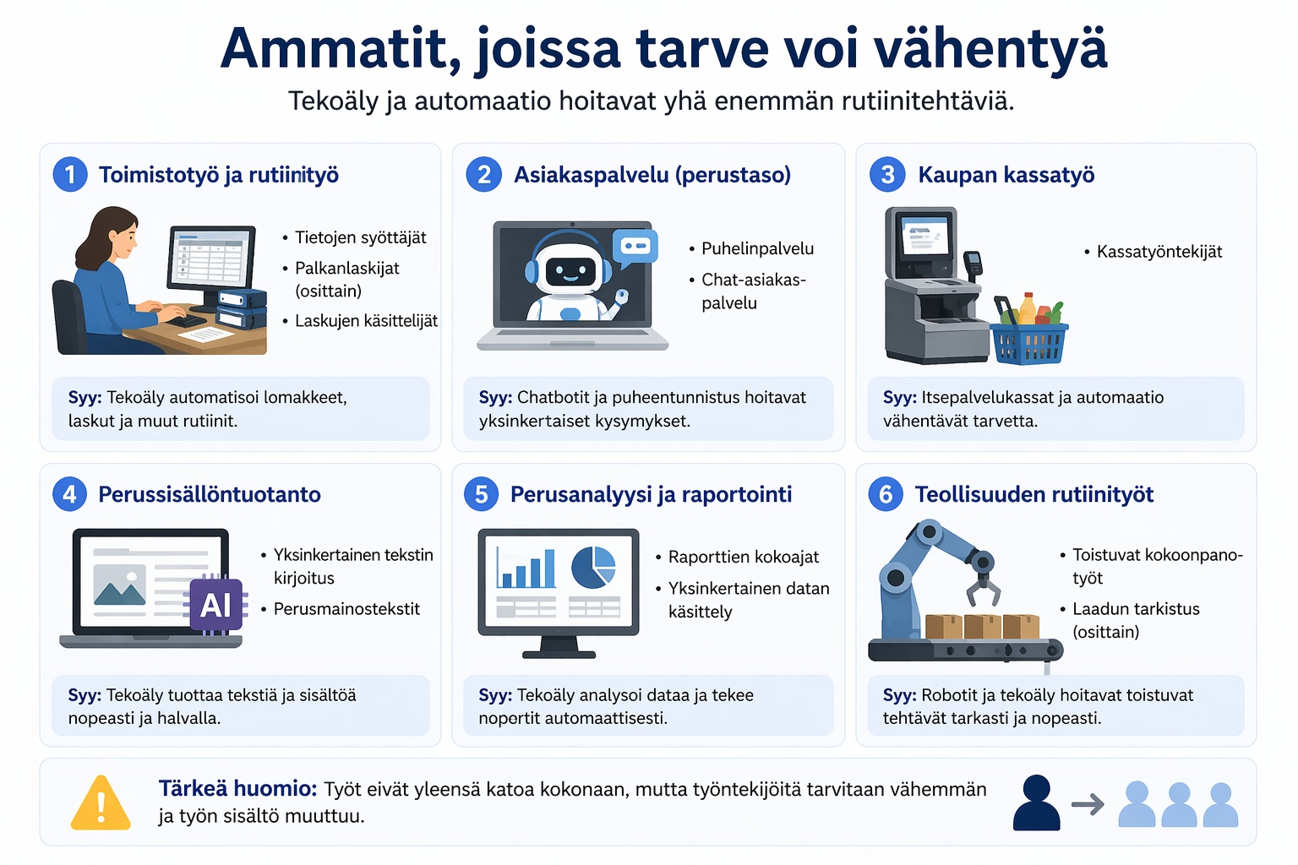

Slide 11
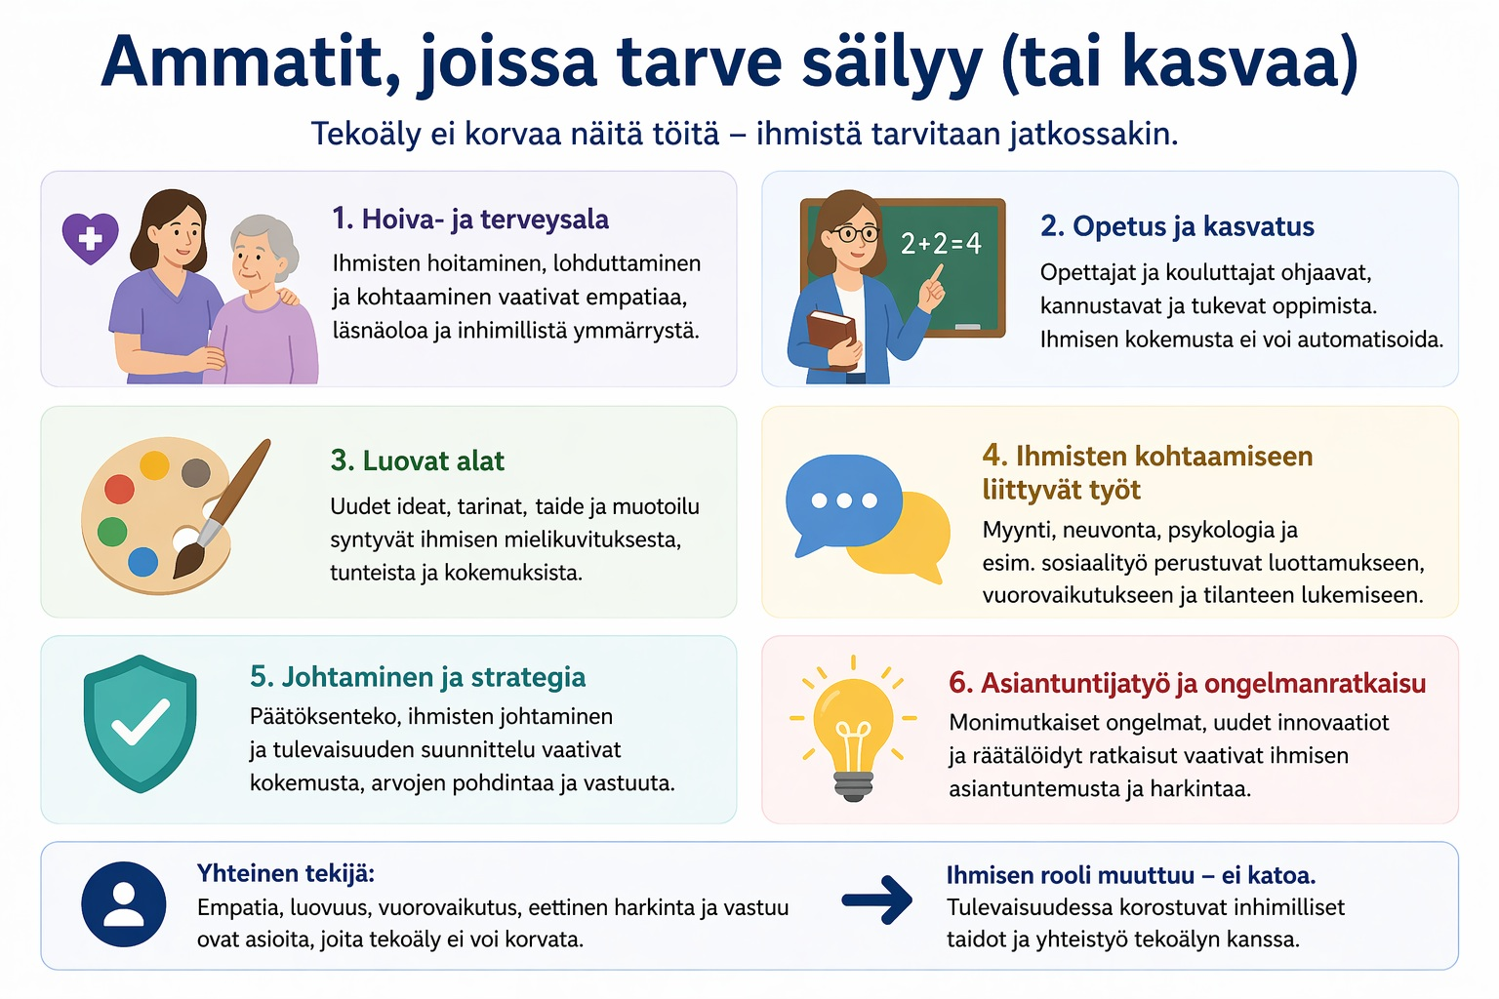

Slide 12
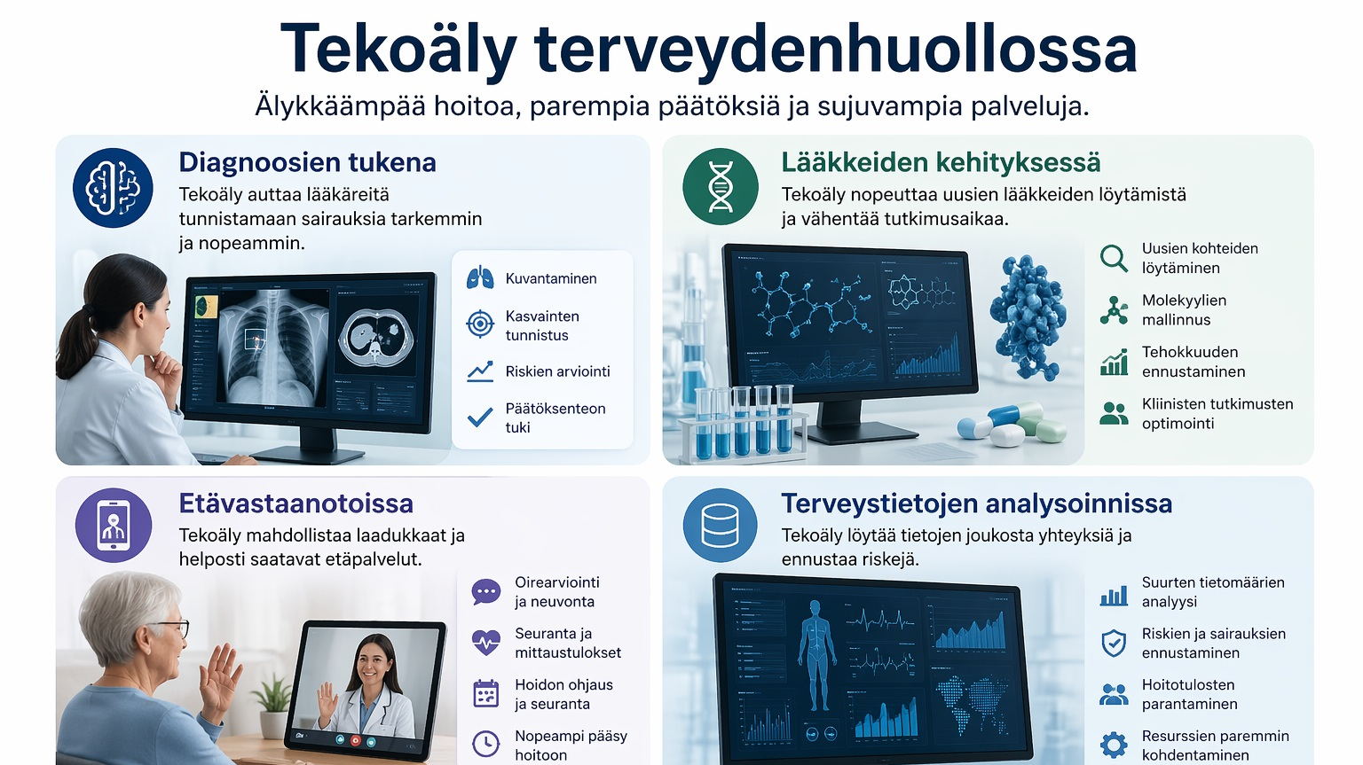

Slide 13
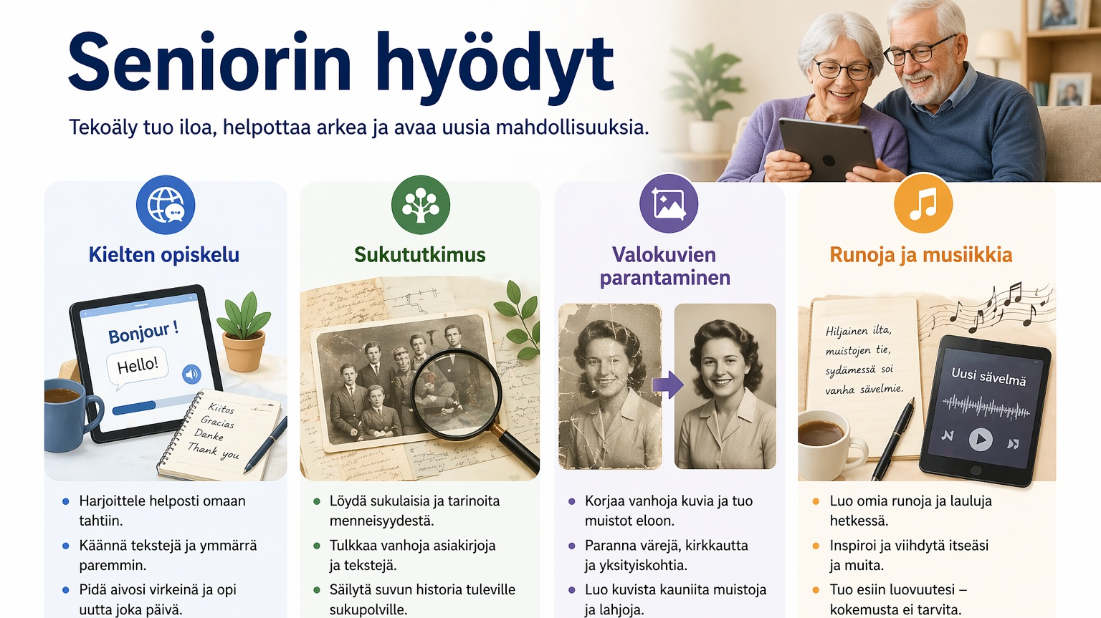

Slide 14
Käytännön esimerkkejä
📝
“Kirjoita ystävälle syntymäpäiväonnittelu. Hän pitää koirista ja ulkoilee
📝
“Miten teen eräpäivämaksun Nordean mobiilipankissa?”
“Tee ehdotus päiväreissusta Porvooseen. Olisi mukava mennä laivalla”
📝
“Tee viikon ruokalista. Tarpeeksi proteiinia ja kasviksia”
📝
16

Slide 15
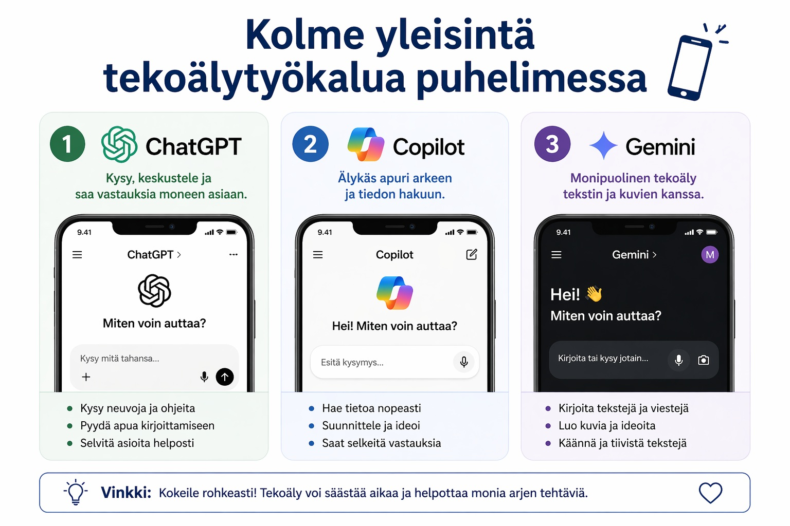

Slide 16
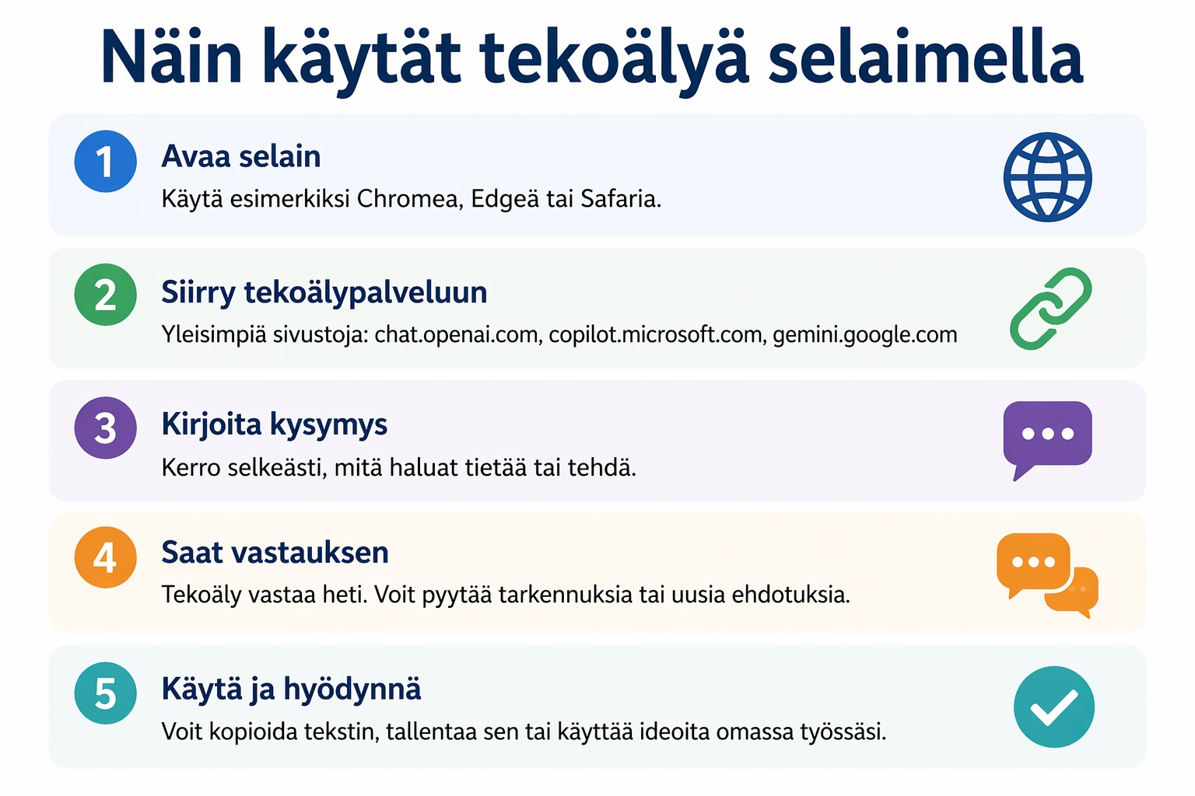

Slide 17
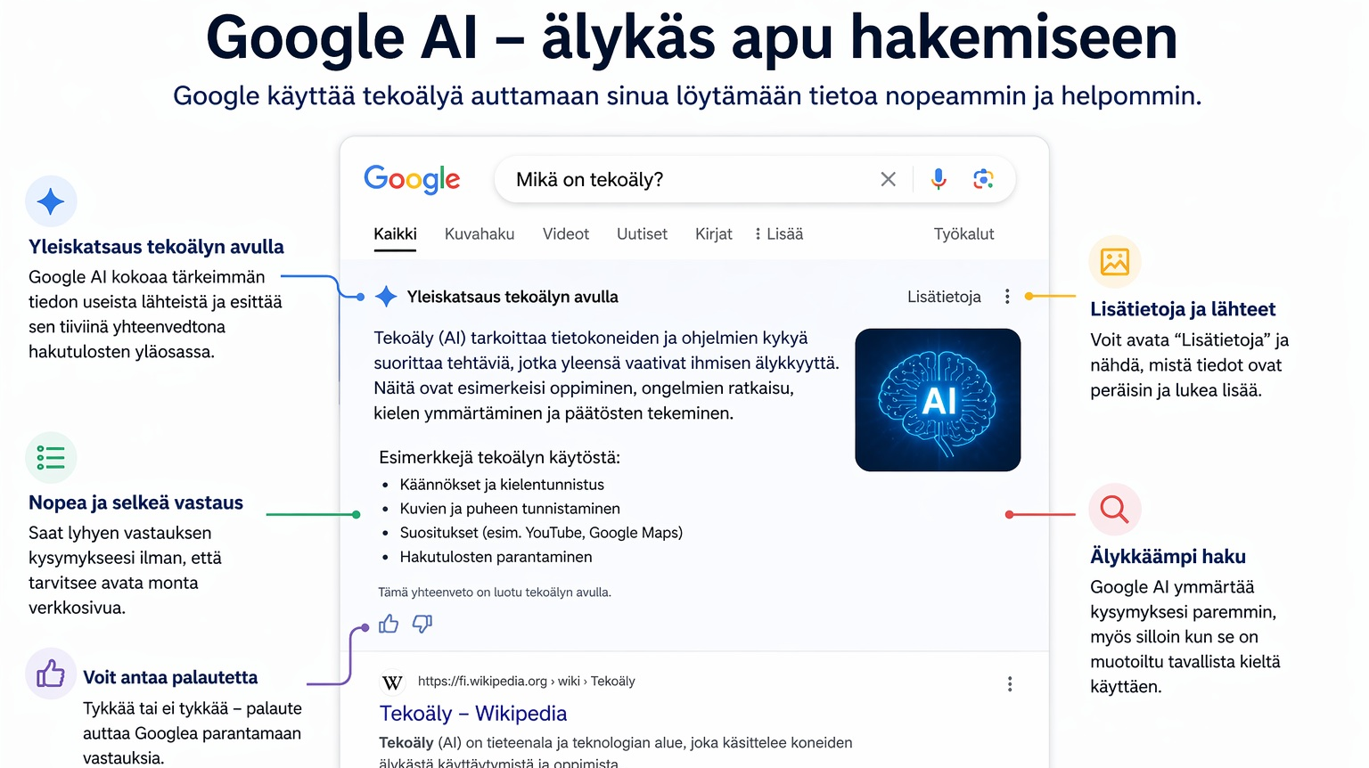

Slide 18
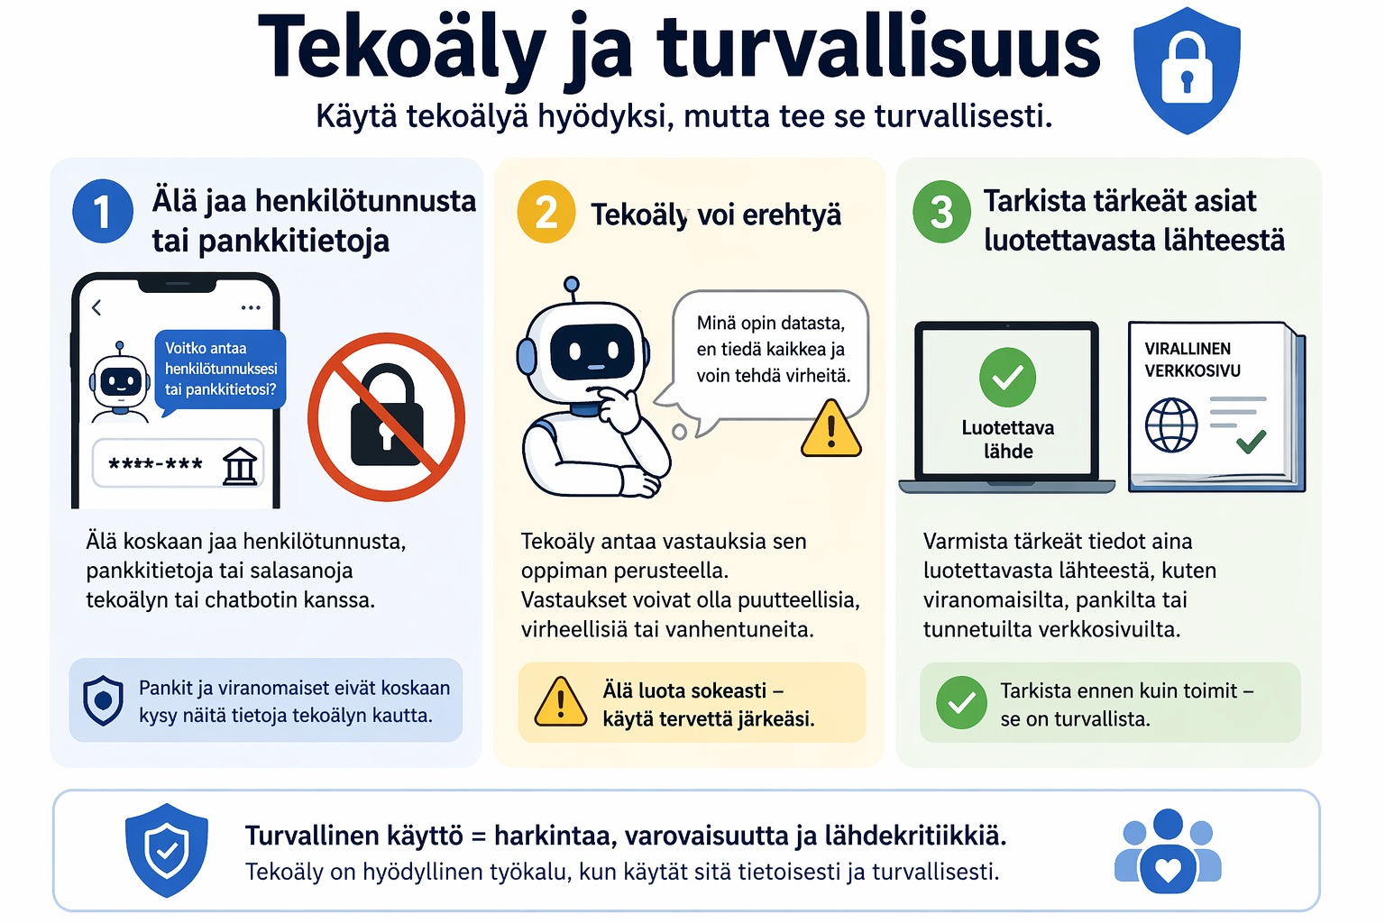

Slide 19
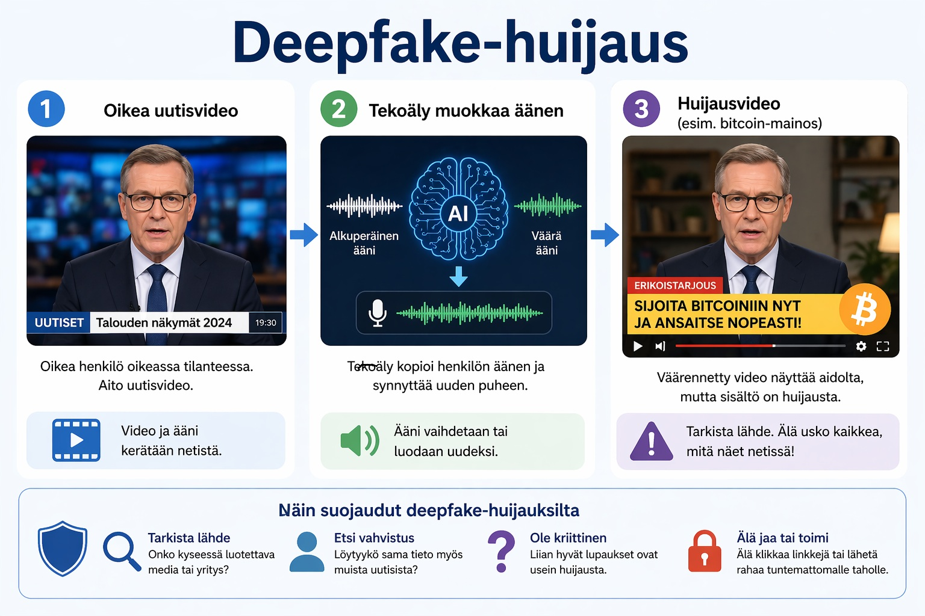

Slide 20


Slide 21
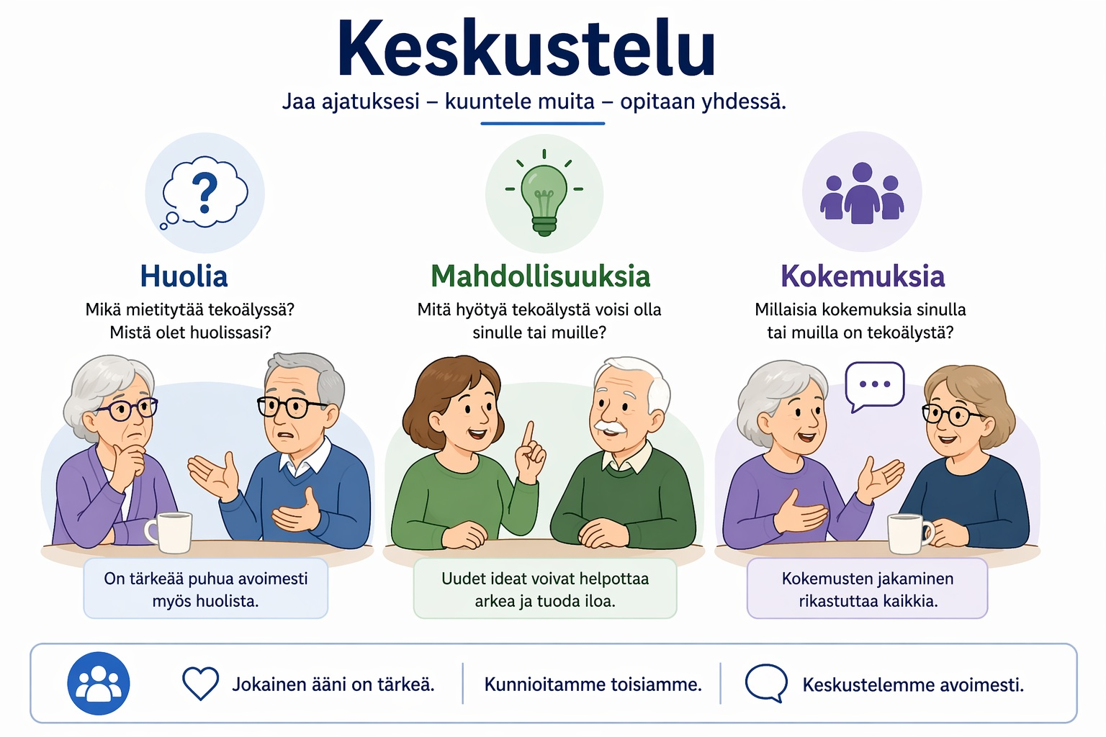

Slide 22
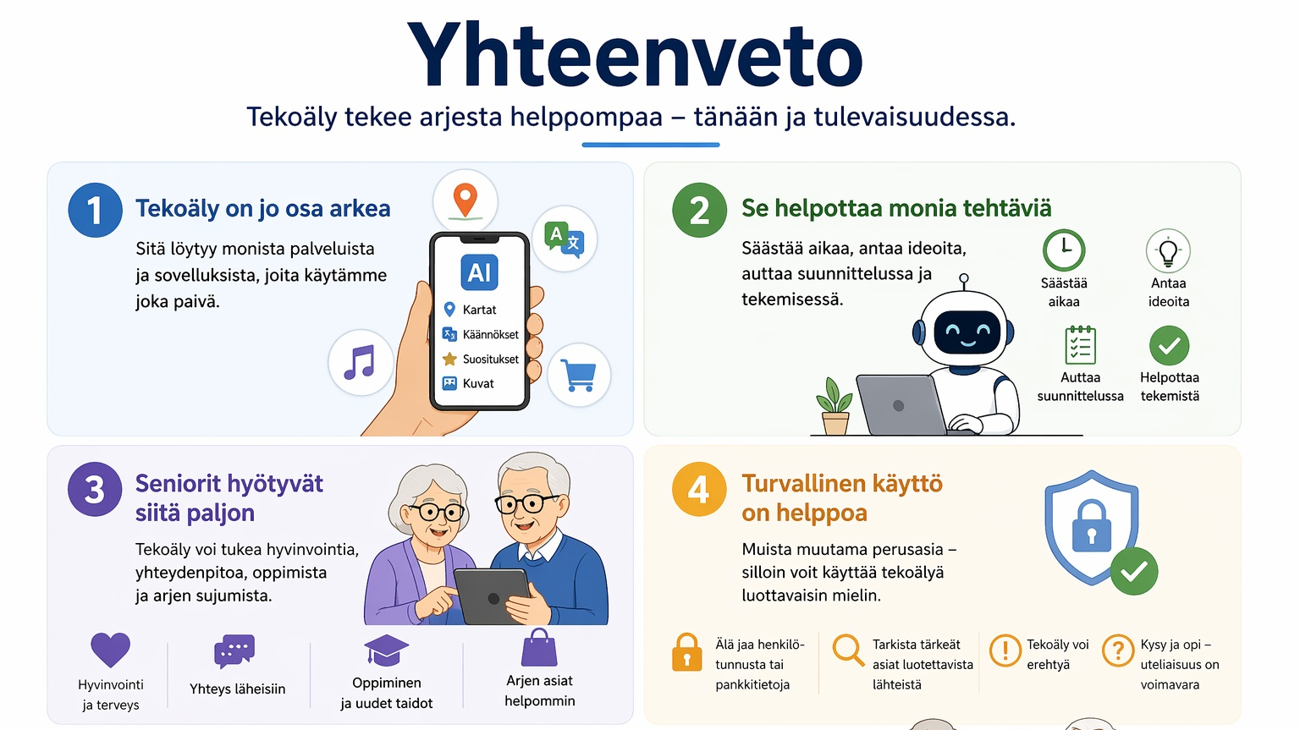

Slide 23


